Slide 1
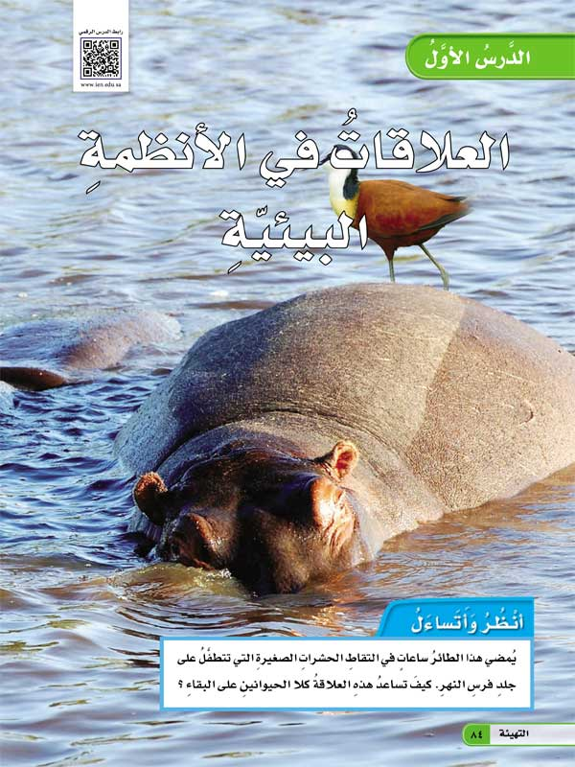

Slide 2
مركبات البيئة الحية
جراثيم
فيروسات
بكتيريا
النباتات
الحيوانات
الانسان

Slide 3
تتواجد بين الكائنات الحية 4 أنواع من العلاقات
علاقة الافتراس
علاقة التطفل
علاقة المنافسة
علاقة التبادل

Slide 4
علاقة الافتراس
هي علاقة تكون بين طرفين من الكائنات الحية
مفترس
اكل
فريسة
مأكول

Slide 5
علاقة الافتراس
التهام مخلوق حي لمخلوق حي اخر
المفترس: المخلوق الذي يلتهم مخلوق اخر
الفريسة : المخلوق الذي يتم التهامه
بعض الحشرات تفترس بعضها مثل حشرة الدعسوقة وحشرة السرعوف
- بعض النباتات تفترس الحشرات مثل نبات الفينوس

Slide 7
علاقة الإفتراس : علاقة بين كائنين حيين أحدهما مفترس يتغذى على الآخر و الآخر هو الفريسة .
أمثلة:
🐈+🐁=علاقة افتراس 🐆+🐃=علاقة افتراس
(الثور يتغذى عليه الفهد) ( الفأر يتغذى عليه القط) القط : مفترس ....الفأر الفريسة الفهد: مفترس...الثور : الفريس
🐑+🐺=علاقة افتراس (الخروف يتغذى عليه الذئب)

Slide 9
انتبه: اتجاهات الاسهم تبين انتقال الغذاء من
المأكول الى الآكل.
السلسلة الغذائية: علاقة بين مجموعة من الكائنات الحية يعتمد بعضها على الآخر في غذائه.

Slide 10
تتكون السلسلة الغذائية من :
منتجة
النباتات
مستهلك ثانوي
اّكل لحوم
مستهلك اولي
اّكل نباتات
محللات
فطريات
أسد
غزال
نباتات

Slide 14
المستهلكات
مستهلك اولي مستهلك ثاني مستهلك مفترسات عليا
اكل نباتات اكل لحوم

Slide 22
السلسلة الغذائية

Slide 23
نموذج لسلسلة غذائية

Slide 25
أمثلة لسلسلة غذائية

Slide 26
العلاقات الغذائية
السلسلة الغذائية
السلاسل الغذائية

